Slide 1
Back End
HTTP Server - NEST

Slide 2
¿Qué es un servidor web?
Un servidor web o servidor HTTP es un programa informático que procesa una aplicación del lado del servidor realizando:
conexiones bidireccionales y/o unidireccionales
conexiones síncronas o asíncronas con el cliente
generando o cediendo una respuesta

Slide 3
¿Qué hace un servidor web?
La versión más simple de servidores web sirven archivos estáticos
Simplemente envía el archivo que le pidieron en un response HTTP.
Estos archivos son HTML, CSS, JS, imágenes, audio, etc.

Slide 4
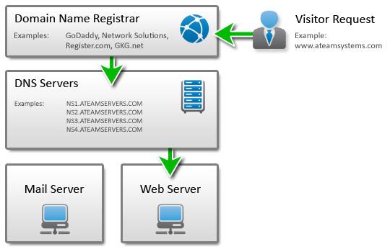
DNS

Slide 5
HTTP
HTTP: Hypertext Transfer Protocol, ‘protocolo de transferencia de hipertextos’
Y su variante segura HTTPS
Los usamos todo el tiempo para navegar por Internet
Permite hacer pedidos de recursos a un servidor

Slide 6
HTTP y el navegador
El navegador es un cliente HTTP
Solicita archivos al servidor, lee y dibuja esos archivos
Elige que otros archivos descargar (CSS, img, js, etc)
Hay códigos de respuesta:
200: OK
404: Not found
500: Internal server error
Lista completa de códigos de respuesta HTTP
Link a MDN (remember, MDN is your friend)
https://developer.mozilla.org/es/docs/Web/HTTP/Status
Notes:
Usar de ejemplo https://http.cat/

Slide 7

Nest: un framework backend
Nest o NestJS es un framework para construir aplicaciones Node.JS eficientes, y escalables
Combina OOP (Object Oriented Programming), FP (Functional Programming), and FRP (Functional Reactive Programming)
Documentación oficial del framework:
https://docs.nestjs.com/

Slide 8
Crear el proyecto
Vamos a hacer un web server de un sitio estático en Nest: Instalar Nest CLI Tool:
npm i -g @nestjs/cli
Crear proyecto NEST:
nest new tracks-manager
Entrar a la carpeta y commitear el código inicial:
cd tracks-npm manager
git status
git add .
git status
git commit -m "Initial Project commit"
… (sigue) conectar un remoto en git y pushear …

Slide 9
Conectar un remoto en git y pushear
Crear un proyecto en Github
Después:
Opción A:
//se supone que el repositorio está vacío (sin commits)
git remote add origin URL_DE_GITHUB
git push -u origin main
Opción B:
Hacer un clone
Mover los archivos ahi (incluir .gitignore)

Slide 10
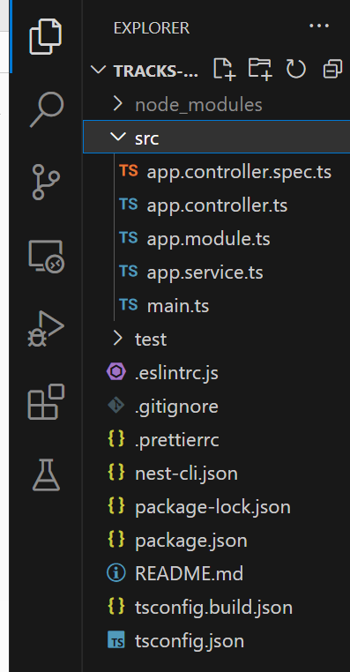
SCAFFOLDING
Este es el andamiaje que nos provee Nest JS a partir del cual comenzaremos a desarrollar nuestro backend.
Este andamiaje refleja la arquitectura del framework y sobre ese modelo de arquitectura se irán creando los artefactos de software que nuestro proyecto requiera.

Slide 11
Iniciar el proyecto
Iniciar el servidor:
npm run start:dev
Verlo en el navegador
http://localhost:3000

Slide 12
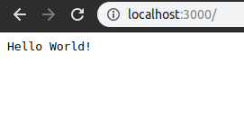
Ver el Hello World

Slide 13
API (para el futuro)
En el archivo app.controller.ts vemos una línea:
@Controller()
Este archivo hace un “return” que es lo que vemos en el navegador
Esto lo vamos a usar más adelante
Vamos a cambiarla a
@Controller('api')

Slide 14
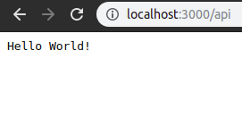

Slide 15
¿Qué está pasando?
localhost: nombre del servidor o URL, en este caso localhost es un alias/apodo para nuestra PC.
3000: puerto, un “oído” en la PC asignado a un programa en particular.
/api: endpoint, ruta que indica al servidor NEST que ejecutar.

Slide 16
¿Qué está pasando?
El mensaje Hello World! que vemos en el navegador está generado por esta línea en el archivo app.service.ts:
return 'Hello World!’;
Esa línea está dentro de la función getHello en ese archivo.
En el archivo app.controller.ts vemos la llamada a la funcion getHello del servicio:
return this.appService.getHello();
De esta manera se genera la información en el Back End: un controlador le pide a un servicio que genere información, éste la genera y retorna, y el controlador la retorna a su vez a quien haya realizado la Request.

Slide 17
¿Qué está pasando?
Pero toda la información que mostramos en el navegador debe ser generada por un servicio del Back End? No, hay partes que se administran desde el Front End. Y a esas partes se las denomina estáticas, en contraposición a las generadas desde el Back End, que son siempre dinámicas. Esto no significa que las “estáticas” no provean interactividad, al contrario, a los ojos del usuario, esta es la única parte interactiva de toda la página. ¿Cómo logramos entonces que el servidor nos muestre esta parte “estática” de nuestra página?

Slide 18
Servir archivos estáticos
En consola ejecutar: npm i --save @nestjs/serve-static
En app.module.ts agregar: -en cabecera import { ServeStaticModule } from ‘@nestjs/serve-static‘; import { join } from ‘path‘; -seccion imports
[ ServeStaticModule.forRoot({ rootPath: join(__dirname, '..', 'client') }), ],
https://docs.nestjs.com/recipes/serve-static
Agregamos un paquete npm que nos permite mostrar estos archivos
Lo importamos, junto con otro que necesitamos para indicar dónde estarán nuestros archivos
Aqui configuramos la ruta y forma de acceso a la carpeta ‘client’ que es donde estarán nuestros archivos estáticos

Slide 19
Crear el sitio estático
Crear los archivos estáticos en la carpeta “client”, en el mismo nivel que la carpeta “src” //no adentro, ojo 🐵
Crear:
un index.html
una hoja de estilos en client/css/styles.css

Slide 20
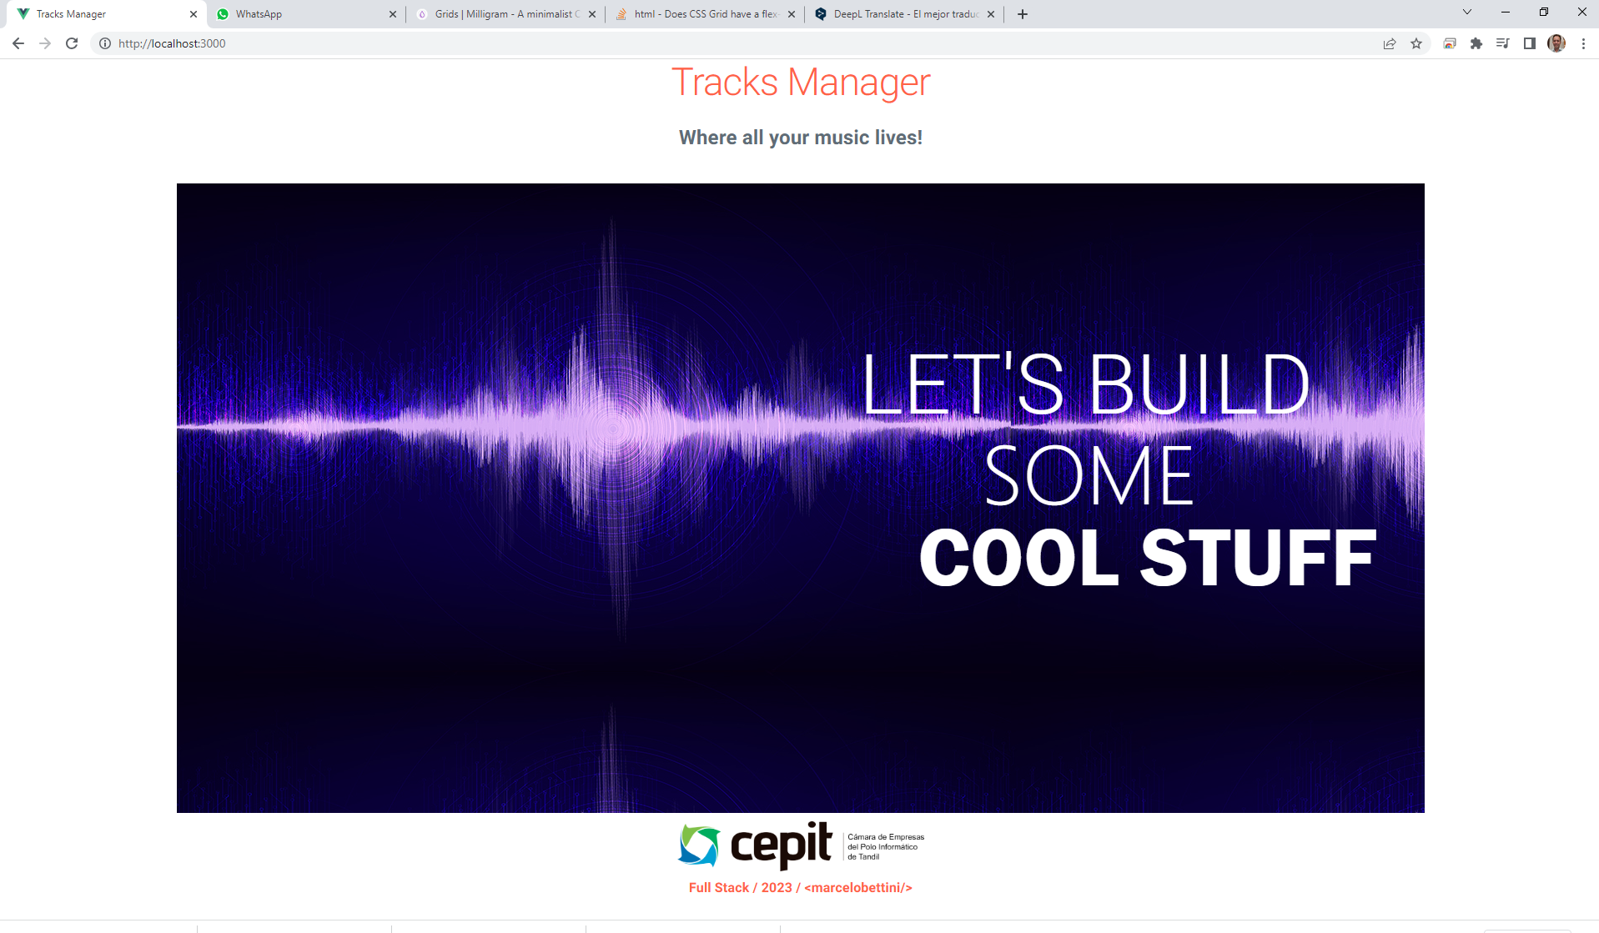
Ruta raíz con archivo estático

Slide 21
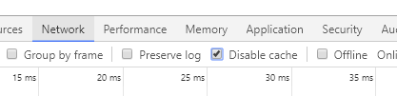
Cache y Refresco
A partir de ahora nuestra página web va a estar en un servidor.
El navegador puede usar caché para acelerar la navegación, mostrándonos a veces una versión vieja de la página (o de algunos archivos CSS, JS, …)
Usar siempre Ctrl+F5 para actualizar los archivos para forzar a borrar el cache o con el inspector deshabilitar el cache

Slide 22
Back End

Slide 23
Práctica: Crear un sitio web
Crear un sitio web con dos o tres documentos HTML. Deben estar conectados por un sistema de navegación (HTML nativo).

